Slide 1



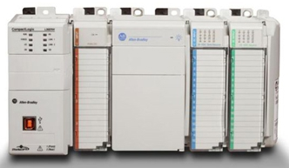




Servidor OPC UA
Open Platform Communications (OPC)
OPC UA
OPC DA
Celda moldeo PU
Celda Extrusión PP
Celda Soldadura
Celda Soldadura
Lógica principal en NX
Lógica principal en Studio 5000
Lógica principal en Studio 5000
Planeación trayectorias

Slide 2
A - Procedimientos de parada
cond. iniciales
start
A1:
Parada en estado inicial
A6:
Puesta en estado inicial
F2:
Marcha de preparación
fin ciclo
! mantenimiento
stop
A2:
Parada solicitada final de ciclo
A5:
Preparación posterior al defecto
F1:
Producción normal
F - Procesos en funcionamiento
mantenimiento
D1:
Parada de emergencia
emergency stop
D - Procesos en defecto

